Slide 1
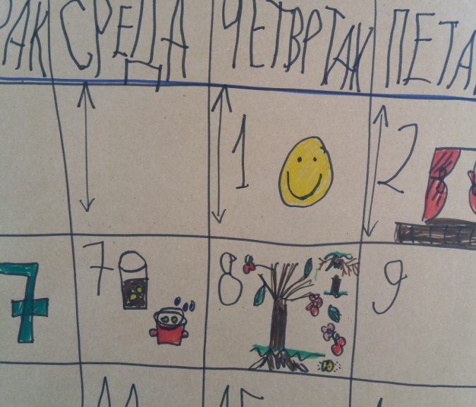
ДИДАКТИЧКО СРЕДСТВО „КАЛЕНДАР КЛИЈАЊА СЕМЕНА“
васпитач: Наталија Миљковић
припремно-предшколски програм
ОШ “Јован Поповић“
Београд, април. 2021.

Slide 2
ЦИЉЕВИ:
упознавање заједничких особина свих живих бића (рађање, раст, развој, исхрана, размножавање... )
упознавање са деловима биљке, именовање и улога
стварање осећаја за време и различите временске одреднице (дан, викенд, седмица, месец) / усвајање и разликовање временских одредница
упознавање са везом живе и неижве природе (комбиновање експеримената са семењем и бележење у направљени календар)
усвајање „читања“ форме матрице (редови и колоне)
подстицање развоја асоцијативног мишљења (осмишљавање симбола за „ћелију“ у матрици/календару, тј. за одређени дан у седмици, тј. месецу – промене на биљци или шта смо тог дана радили у Малој школи, општи утисак итд.)
усвајање читања датума
упознавање са везом живе и неживе природе (комбиновање експеримената са семењем и бележење у направљени календар)
развој кооперативности

Slide 3
НАПОМЕНА:
ИГРА/ИГРАЧКА ПРУЖА МОГУЋНОСТ АНГАЖОВАЊА СВЕ ДЕЦЕ У ГРУПИ , МОЖЕ ЈЕ ИГРАТИ И ЈЕДНО ДЕТЕ ИЛИ ДЕЦА У ПАРУ
ИГРАЧКА/ИГРА ЈЕ КОНЦИПИРАНА НА ВИШЕ НИВОА СЛОЖЕНОСТИ, ТЕ ЈЕ СТОГА ПРИМЕЊИВА ЗА СВУ ДЕЦУ СА СВИМ ЊИХОВИМ МЕЂУСОБНИМ РАЗЛИКАМА И ПОТЕНЦИЈАЛИМА

Slide 4
ИЗГЛЕД И ПОТРЕБАН МАТЕРИЈАЛ:
Ово дидактичко средство је ВЕОМА ЈЕДНОСТАВНО и ИЗИСКУЈЕ ЛАКО ДОСТУПАН МАТЕРИЈАЛ. Средство праве ВАСПИТАЧ И ДЕЦА ЗАЈЕДНО у дужем временском периоду како би циљеви били постигнути. Нагласак је на ПРОЦЕСУ у коме једнако учествују и деца и васпитач.
Потребан материјал:
хамер великог формата (бели или пак-папир)
фломастери
пластичне чаше, земља, зрна пасуља, вата, чинијица, вода

Slide 5
НАЧИН ИГРЕ:
Дати деци, да уз подршку васпитача, исцртају матрицу (колоне и редове) за одређени месец, унесу бројеве у ћелије (датуме) и називе дана у седмици. „Ћелије“ (квадрати) у календару (матрици) треба да буду довољно велике да се, осим броја, може унети и симбол, реч, сличица и сл.

Slide 6
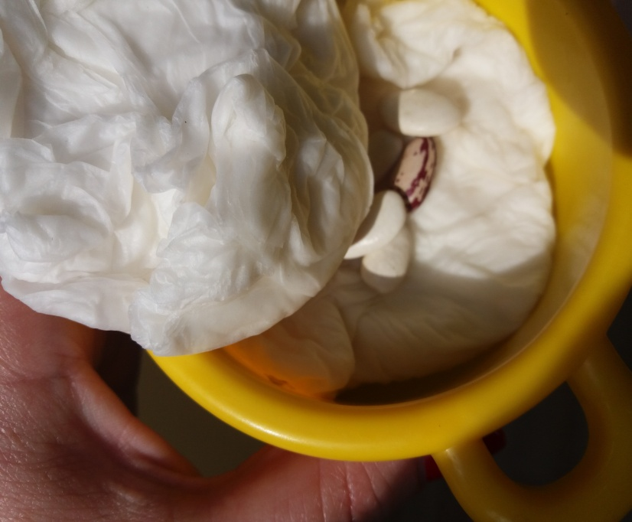
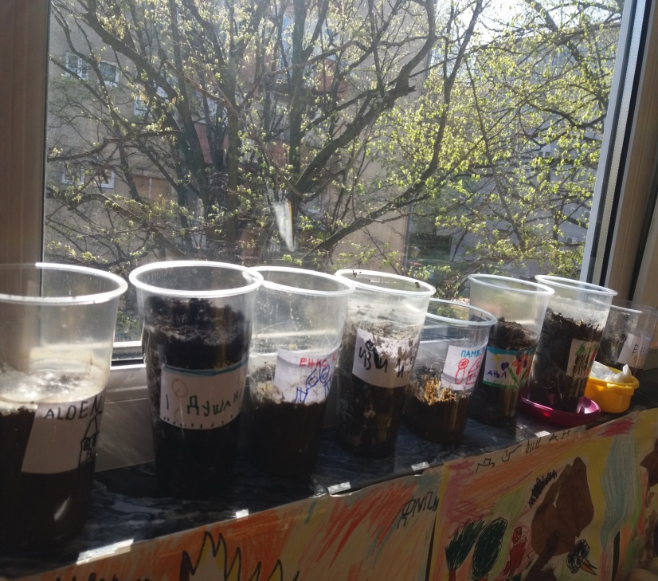
НАЧИН ИГРЕ:
Засадити са децом семење у чаше, провидне, како би се виделе промене унутар ње. Свако дете може да обележи своју чашу. У квадрат у табели/календару уносимо симбол по договору за наведену активност (сађење итд.). Пар зрна пасуља ставити у наквашену вату и пратити промене.

Slide 7
НАЧИН ИГРЕ:

Slide 8
НАЧИН ИГРЕ:
Промене на биљци, семену (клица, корен, стабљика, лист, цвет, плод...) бележити симболима у календар. Дете треба да осмисли симбол за одређени дан, нађе одговарајући квадратић („ћелију“) у матрици/календару, именује дан у недељи, нацрта симбол, „прочита“ и протумачи симбол за тај дан, дан пре-после-између, два, три дана пре-после одређеног дана, именује те дане у недељи, преброји дане између одређеног догађаја/активности итд.

Slide 9
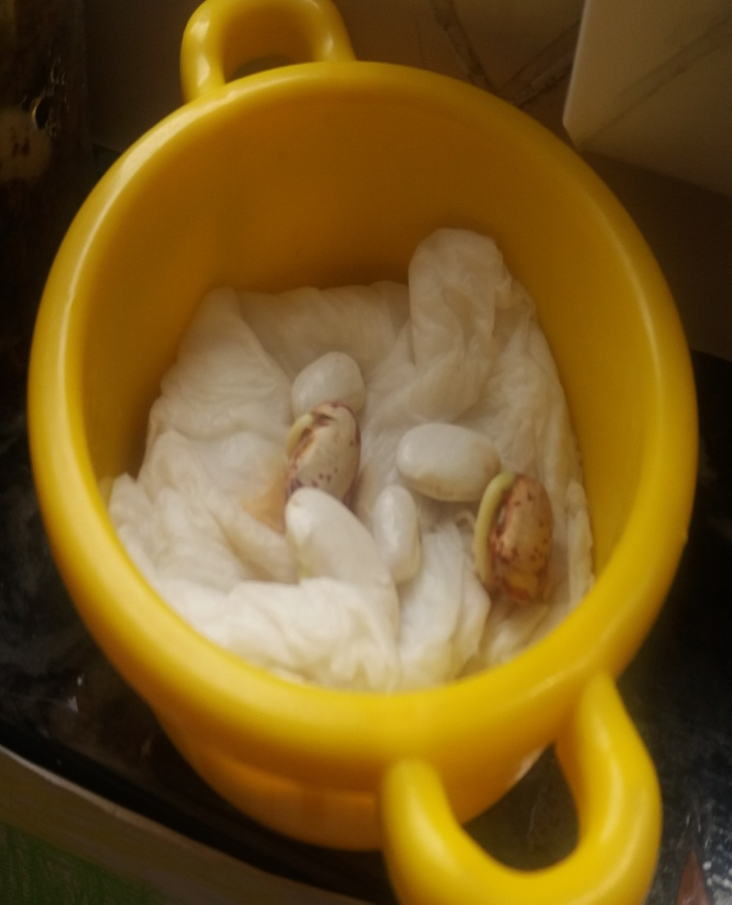
НАЧИН ИГРЕ:

Slide 10
САВЕТ:
Подстицати децу да увиђају колико је дана прошло од сађења до првих промена, да именују промене, да по истом принципу броје и одређују дане међу променама (датум, дан/и у седмици, колико је то дана, увиђање да има више понедељака, уторака, среда...неколико седмица у месецу..).
Упоредо посматрати шта је са биљкама које нису/јесу заливане, које имају/немају земљиште, ваздуха, Сунчеве светлости и топлоте. Дискутовати уз нагласак на описивање и питања КАКО? ЗАШТО? КАДА?

Slide 11
